Slide 1
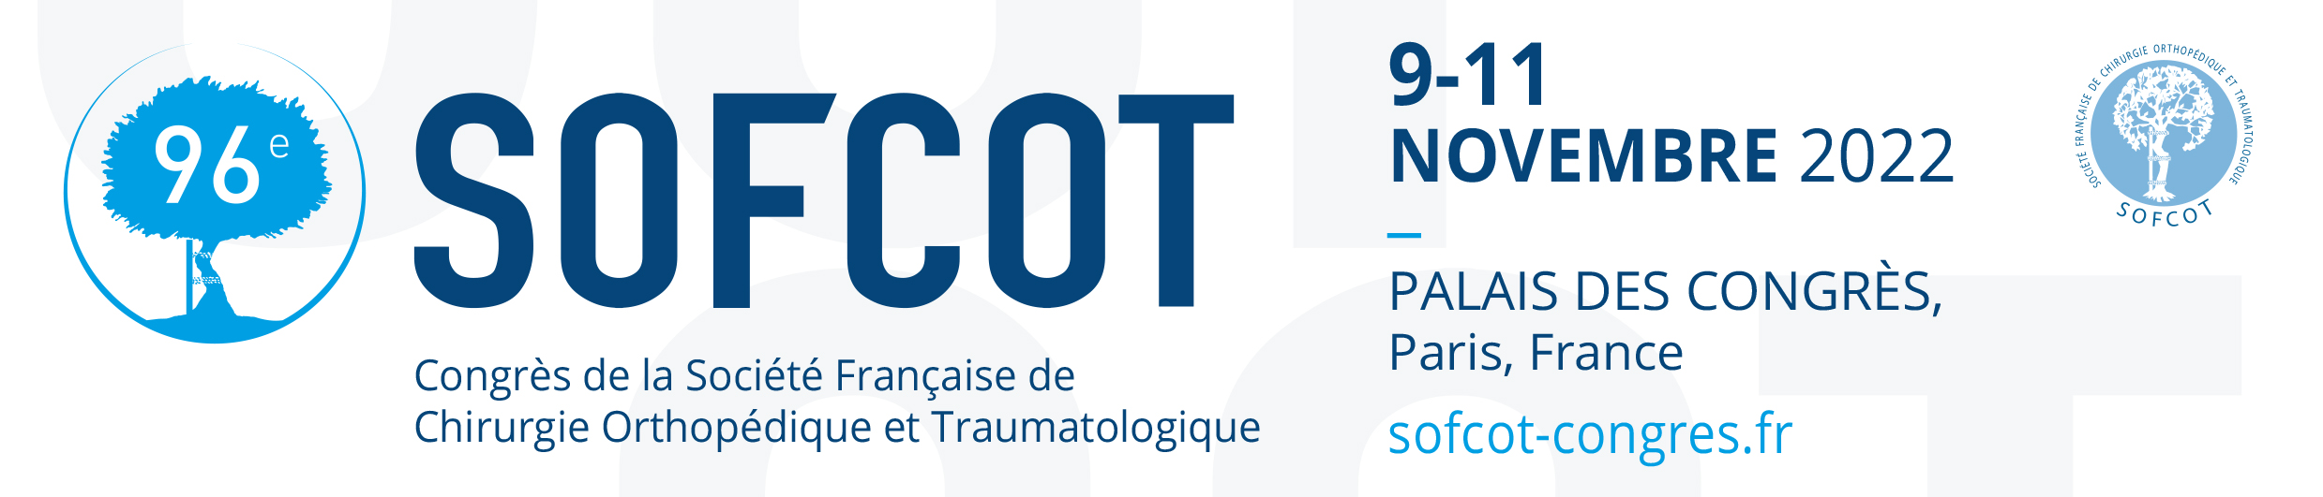

LE TITANE MÉDICAL : DE LA PRODUCTION AU RECYCLAGE
Patrick DELABORDE,
Safran, Aubert et Duval : Qualité, Production, Direction Usines, Stratégie Industrielle, Développement filière Titane
Président de l’Association Française du Titane : 2016 à 2022
En préparation : Conseil et Formation 2023 et +

Slide 2
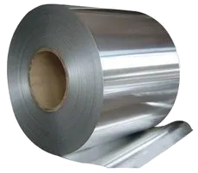
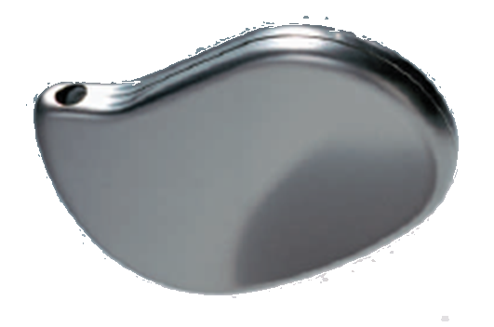
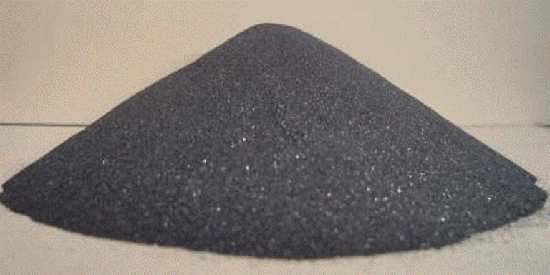
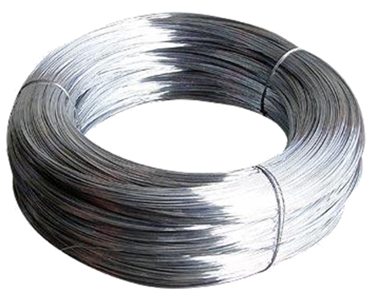
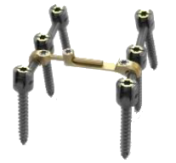
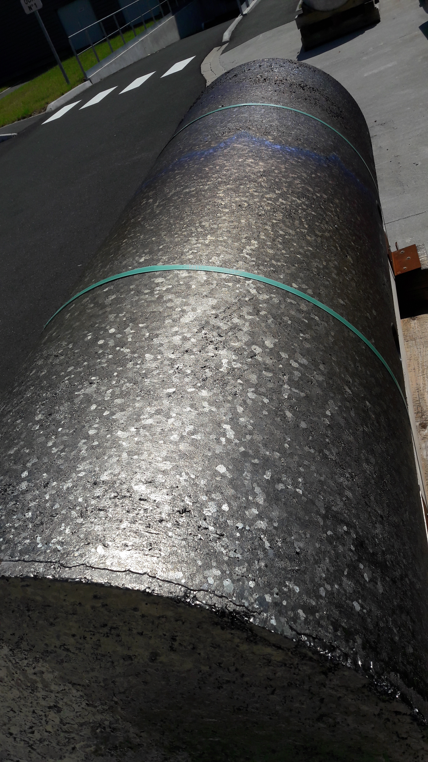

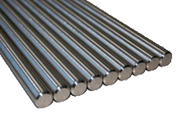
Sommaire
Intérêt du titane
Le titane du minerai à l’éponge de titane, puis au lingot
Du lingot aux demi-produits
Le recyclage
Intérêt du recyclage

Slide 3
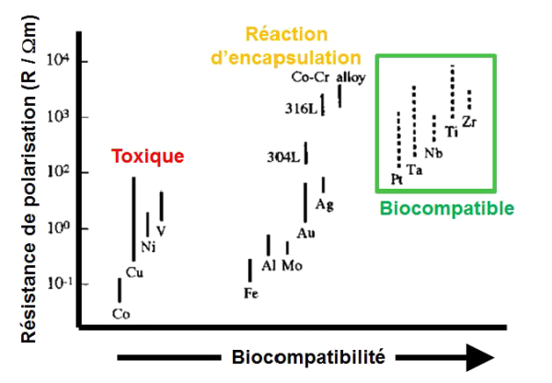
Intérêts du Titane (médical)
Densité du titane pur grade 2 : 4.55 / du TA6V4 : 4.43 acier : 7.85, Super Alliages 8 et plus
Le titane est le métal avec le meilleur ratio Résistance / Masse
Excellente élasticité : Module de Young : 110 GPa; (aciers : 200 Gpa, Aluminium : 60 Gpa , os humain 20 GPa)
Corrosion : excellent (→ chimie, eau , saumure)
Non toxique dans le corps humain (implants) ➔ Biocompatible
Amagnétique
Développement de toute une famille d’alliages
Notes:
Définir Superplasticité
Moteur aéronautique en back up

Slide 4
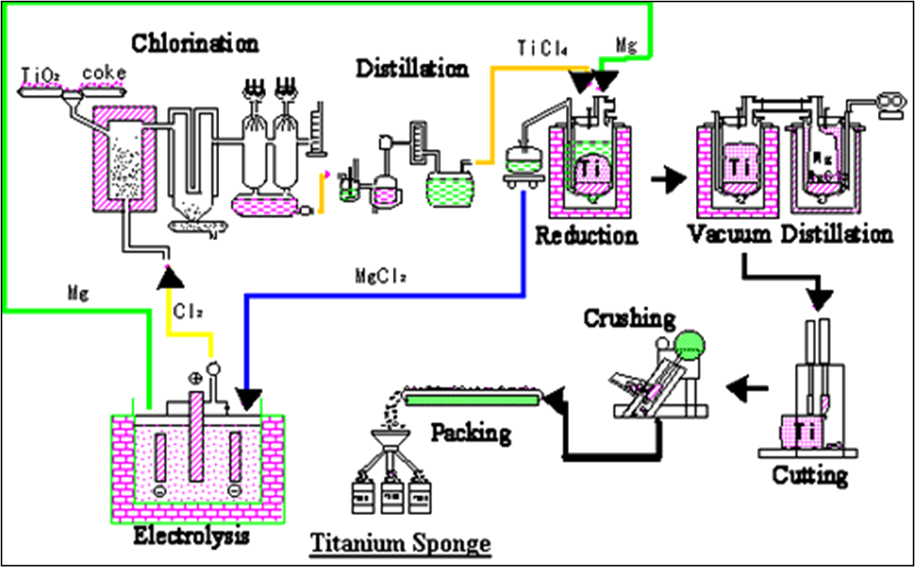
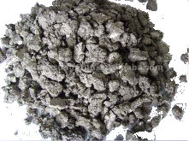
Du minerai à l’éponge de Titane
Le minerai :
ilménite (1791)
Présence 4éme métal, 9ème élément
140 ans pour mettre au point un process de réduction des oxydes de Titane
Le process Kroll (1932)
  TiO2(s) + 2 C(s) + 2 Cl2(g) → TiCl4(g) + 2 CO(g)
  TiCl4 (g) + 2 Mg (l) → 2MgCl2 (l) + Ti (s)

Slide 5
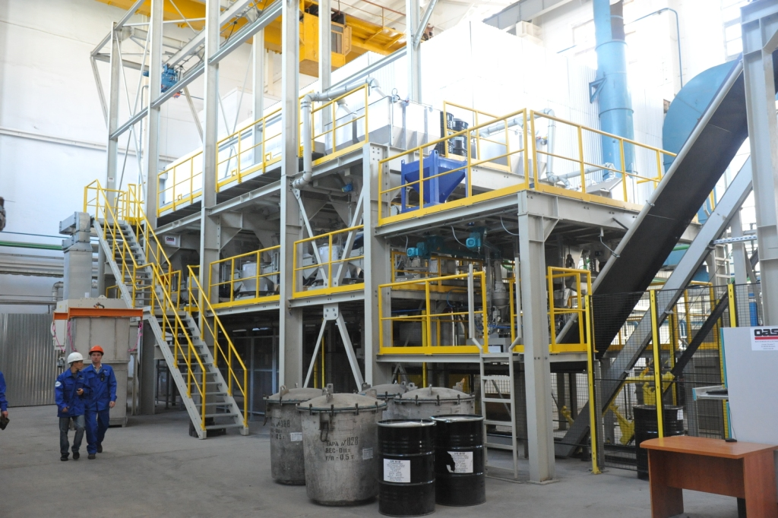
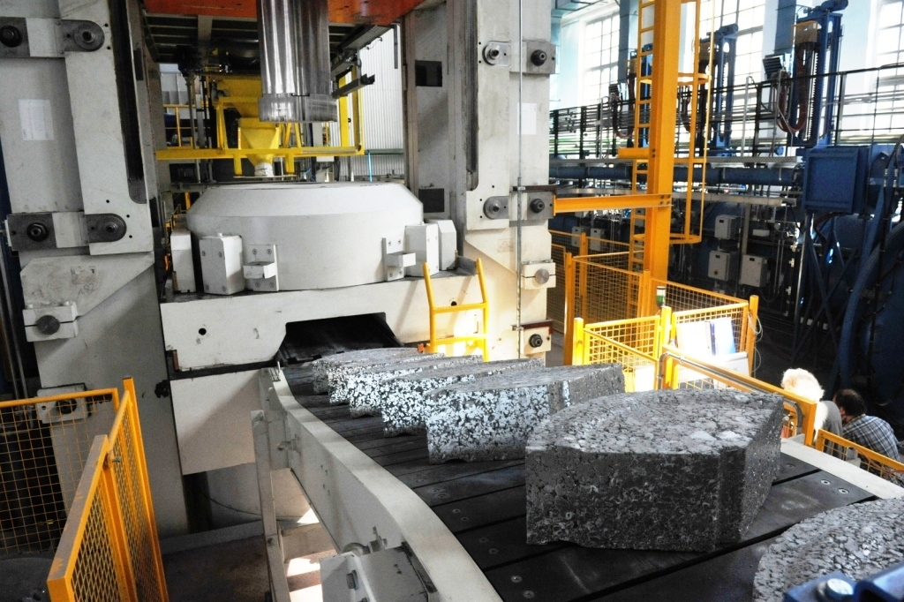
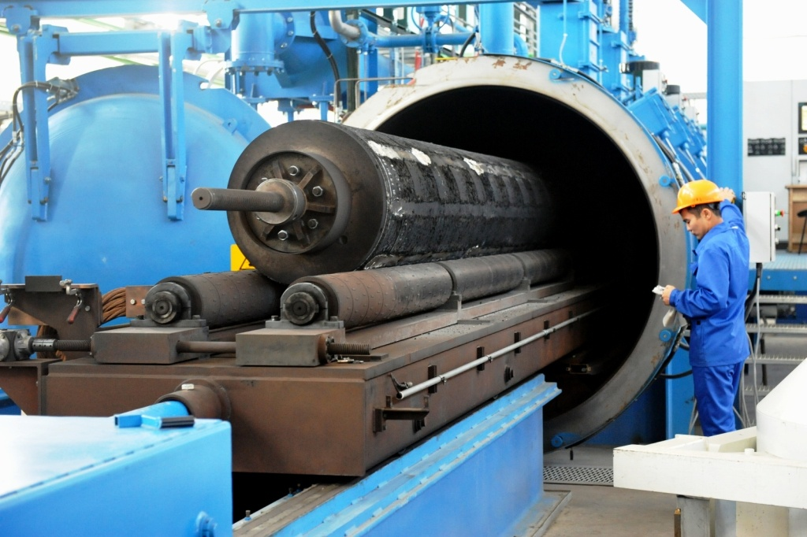
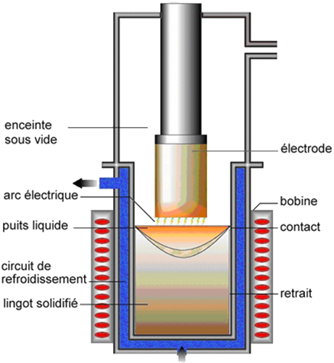
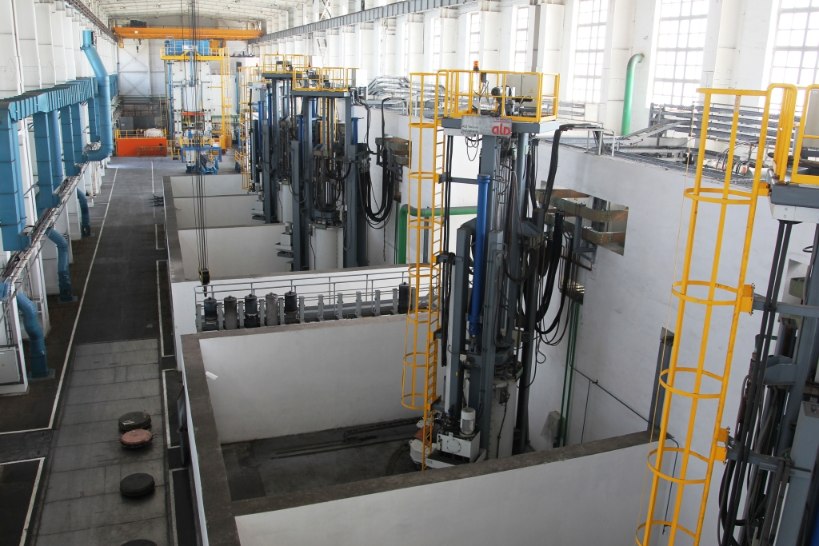
De l’éponge de Titane au Lingot
Elaboration de lingots d’alliages de titane par la voie double fusion VAR :
Première fusion de consolidation
Seconde refusion d’affinage
Photos : Merci à la société UKTMP, Kazakhstan

Slide 6
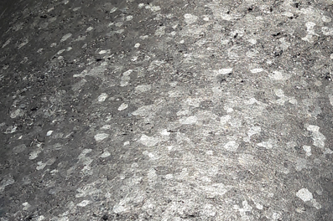
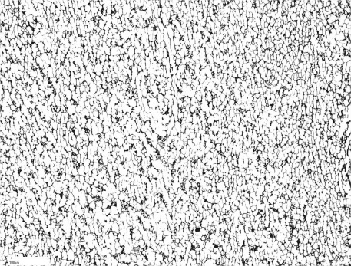
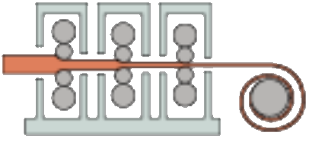
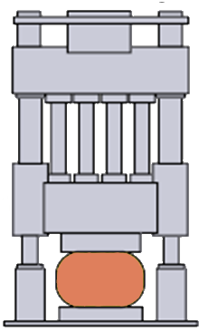

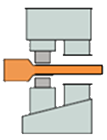
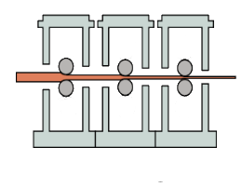
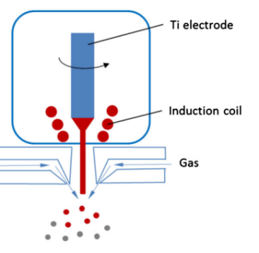
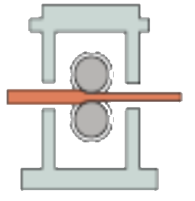
Du lingot aux demi-produits
L’ Art du Forgeron : Comment passer de grains centimétriques à des grains micrométriques.
Les demi-produits sont livrés vers les industriels du médical et leur sous-traitants.
Rendements de l’ordre de 65%
Alimentation de la filière poudre en fils, ou barres.
Notes:
Insister sur le taux de corroyage et le fait de casser les aiguilles pour affiner le grain.

Slide 7
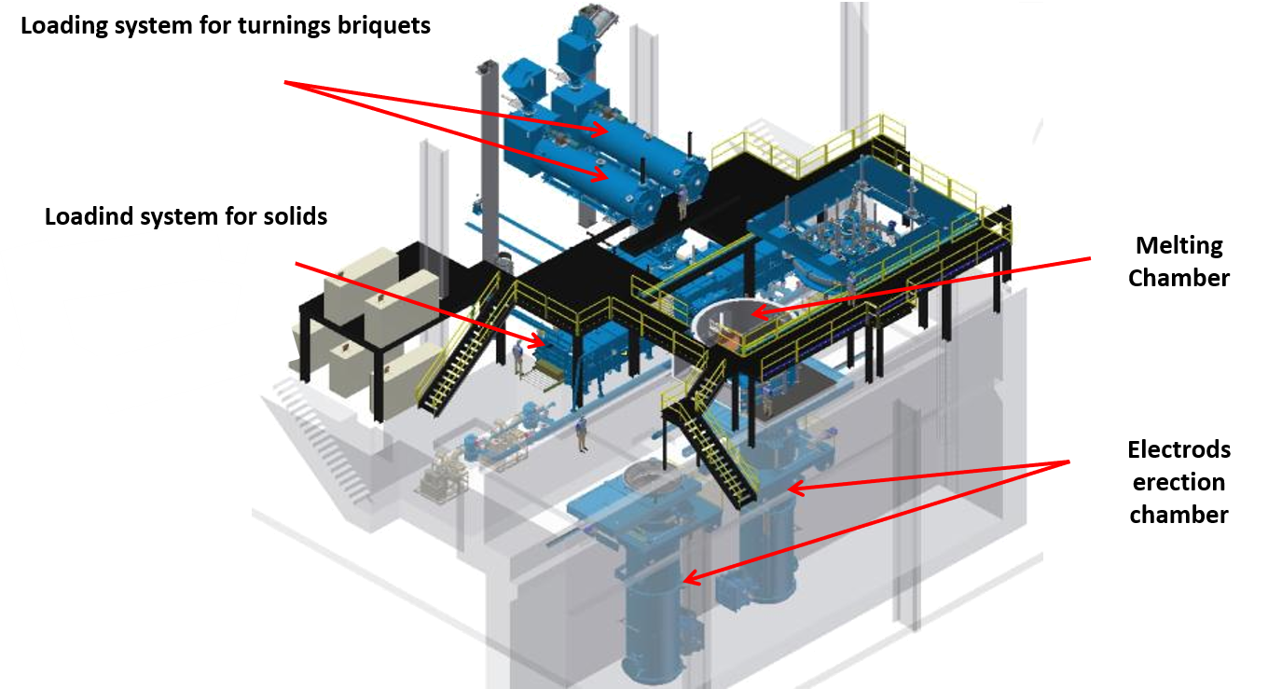
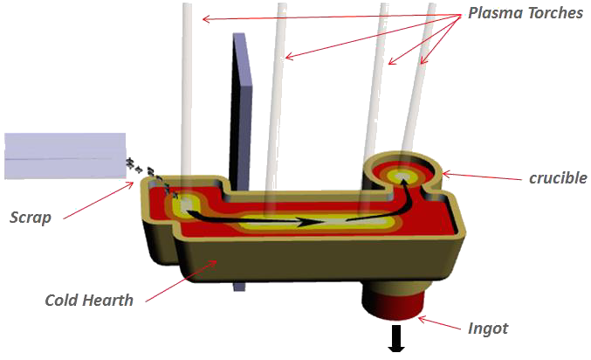
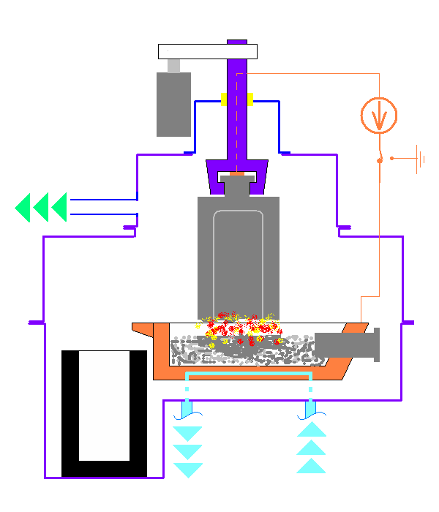
Le recyclage du Titane
Les chutes et sous-produits ne sont pas des déchets, mais de la matière première !
Four Plasma
PAM-CHR
Ecotitanium
Matières à recycler :
Bout de barres
Copeaux
Pièces écartées
Pièces en fin de vie
80%
Matières de Synthèse :
Eponges
Master alloys
20%
Four Skull
Technologie russe
Le titane se recycle à l’infini.
Notes:
Insister sur le taux de corroyage et le fait de casser les aiguilles pour affiner le grain.

Slide 8




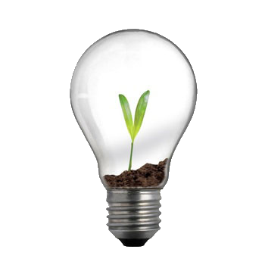
Intérêt du recyclage du Titane
Les chutes, les sous –produits, les produits écartés, les produits en fin de vie ne sont pas des déchets, mais de la matière première !
Economie circulaire (ressources naturelles, géopolitique, et efficience économique).
Le titane se recycle à l’infini.
Préparation rigoureuse des matières à recycler avec des circuits spécifiques au titane.
Impact environnemental (gain de 75 % des GES, NRJ) pour un lingot recyclé versus synthèse. Améliorable par une culture de tri à la source.
Notes:
Insister sur le taux de corroyage et le fait de casser les aiguilles pour affiner le grain.

Slide 9
Conclusion
Les chutes, les sous –produits, les produits écartés, les produits en fin de vie ne sont pas des déchets, mais de la matière première !
Merci de votre attention,
            Avez-vous des questions ?
Patrick DELABORDE
22 rue du Champ de Blond
63260 AUBIAT
Tel : 06 71 92 60 63
E-mail : patrick.delaborde@outlook.fr
Notes:
Insister sur le taux de corroyage et le fait de casser les aiguilles pour affiner le grain.

